Slide 1

Students from Institute of Technology Management, Industrial Engineering and Engineering Management, Power Mechanical Engineering

Slide 2
Outline
團隊介紹
簡介
背景動機
邏輯模型
發展背景
現況分析
案例分析
未來趨勢
項目發想
參考文獻

Slide 3
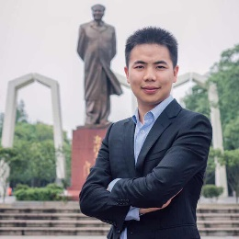
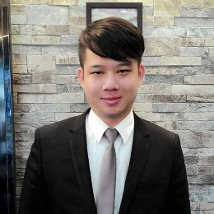




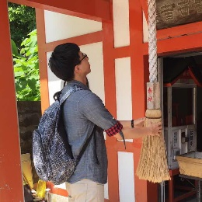
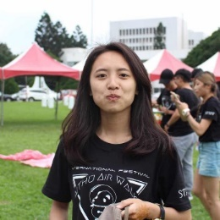
Meet Our Professional Team
We all have different interests and expertise.
段小桃
吳俊穎
蕭彬豪
曾詠妮
韓亞彤
何海珊
鄭博尹
王思勻

Slide 4
簡介
女人爱美是天性，对于美丽的追逐使得女性产品广告占据了一部分的营收
广告不再局限于纸本宣传，互联网的进步转变了广告的模式，网络广告利用更低的成本创造更高的曝光率
故此次本组锁定中国美妆网络广告产业，从发展背景到现况分析，再将基于产业现况推出创新项目。

Slide 5
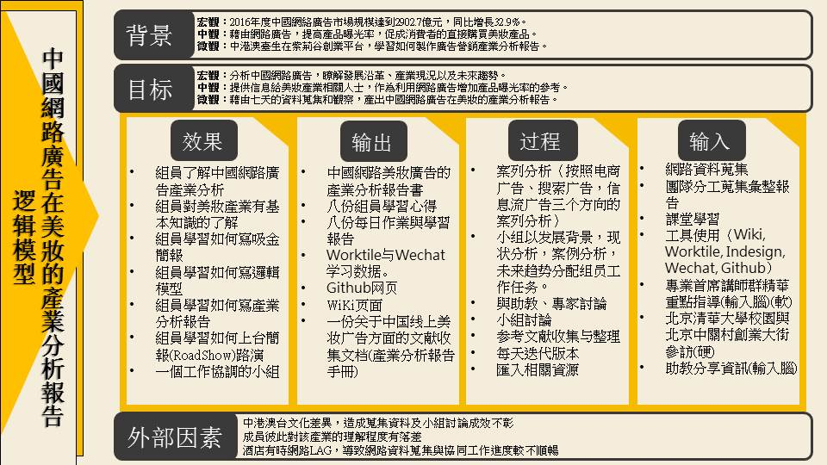

Slide 6
發展背景
 | 傳統廣告 | 網路廣告
發布方式 | 電視、報紙、雜誌、廣播、看板 (單向傳播) | 网幅廣告、電子郵件廣告、富媒體廣告、關鍵字廣告 (雙向傳播、精準投放)
計價標準 | 時間計價 空間計價 (較固定) | 依版面大小 點擊次數(Cost per click, CPC) (差異較大)
效果評估 | 回流率 (大約估計) | 觀看次數
覆蓋範圍 | 地域性 (小) | 全球性 (大)

Slide 7
發展背景
1.1網路廣告定義
根據著名傳媒研究者美國的霍普金斯下的定義，網路廣告及電子廣告指通過電子信息服務傳播給消費者的廣告，意指通過网络传递到互联网用户的一种高科技广告运作方式，透過广告横幅、文本链接、多媒体等方法進行投放廣告。
不受时间限制，广告效果持久。
方式灵活，互动性强。
可以分类检索，广告针对性强
制作简捷，广告费用低。
可以准确的统计觀看数量。

Slide 8
發展背景 (跟下一頁整合)
1.2中國網路廣告發展史
1997年3月 IBM、Intel始於ChinaByte發布廣告，開創了中國網路廣告之路，為中國最早於互联网上投放广告的广告主，持續發展至1998年初才稍有规模。
1999年 DoubleClick進入中國與新浪拿到鉅額的營業額，從1999年初不到一億，迅速增長到2000年四億，正式開啟中國網路廣告時代，新浪、搜狐、網易、騰訊佔了96.2%的廣告市場。因而促使政府將1999年定为上网年，表明其政府十分重视网络资源的利用。
隨著計算機水平與網路傳播速度以及網路安全的提升，採用網路廣告的人數持續增長，此時的網路廣告大多採用網幅廣告、文本鏈接廣告與電子郵件廣告等方式，並且為隨機投放方式，使用的瀏覽器與網頁決定了受眾的資訊取得，為單向的資訊流。2004年9月，美国苹果公司发布iPodder，这一事件被看作是播客（Podcast）出现的标志，意味著視頻廣告的問世。“播客”这一概念来源自苹果电脑的"iPod"与"广播"(broadcast)的合成词，其指的是一种在互联网上发布文件并允许用户订阅feed以自动接收新文件的方法，或用此方法来制作的电台节目。2004年9月，美国苹果公司发布iPodder，这一事件被看作是播客（Podcast）出现的标志。
大數據的發展改變了廣告的傳播方式，透過瀏覽資料蒐集，利用演算法預估消費者喜好，以提升廣告投放精準度，轉變了原先單向傳播的方式。

Slide 9
發展背景
歷史沿革&演變
社群平台/通訊軟體
1
微信 (1999)
電子商務
網幅廣告 (1999)，
此時廣告為隨機投放方式
通欄(Full Column)
橫幅(Banner)
2
電子商務
3
此時增加了消費者訂閱功能
，消費者可喜好選擇相關廣告
網紅經濟/名人效應
4
圖片+文字的分享開始盛行，
知名博主的崛起
Notes:
這邊可以大概介紹一下我們本來的構想，像是蟑螂屋、坦克對戰 等等

Slide 10
現況分析
整個產業的現況 PEST

Slide 11
現況分析
電商廣告現況

Slide 12
現況分析
信息流廣告現況

Slide 13
未來發展
O2O
人人都是網美

Slide 14
項目發想
項目名稱:
項目動機:
畫布:
1.1目标：降低学生网购买到不合用商品的机率，并协助校园学生提升颜值。 1.2身分：校园彩妆使用者 & 需求者 1.3价值观：提供线下服务 1.4成功的定义：社群可持续运转并吸引更多人使用，达到校园内80%女性使用 & 5%男性 1.5 品牌：走路有风，自带光环，成为校园女神

Slide 15
項目發想
Part II：体验 2.1选入：想学习彩妆却无从下手的新手、有兴趣学习彩妆的人 2.2体验：享受私密、卫生、舒适的的共享化妆空间 2.3仪式：定期专业教学、校园女神比赛活动 2.4内容：口碑营销、良好的体验 2.5规章制度：每个月免费使用试妆的次数 2.6角色：可以提供专业彩妆教学、成为此社群的移动广告 2.7淡出：毕业、成为老手后

Slide 16
項目發想
Part III：結構 3.1運營：校园共享美妆间+网络店铺+免费体验三合一模式综合运作 3.2治理：線上投票(民主) 3.3資金：財務部門管理
3.4渠道：微博、微信群、百度貼吧、微信小程序、網站、微信公眾號
3.5管理數據：worktile、github、金蝶系統

Slide 17
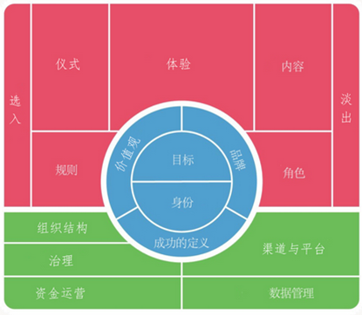
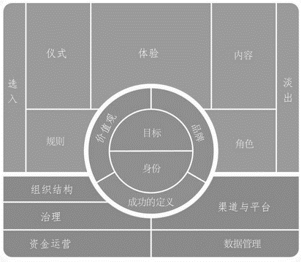
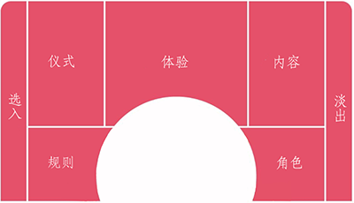
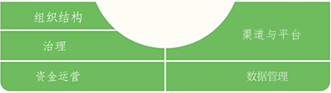
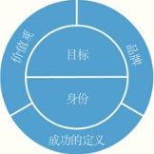
項目發想

Slide 18
參考文獻

Slide 19
Q & A
Thanks For Your Listening

Slide 20

ELEGENT

Slide 21
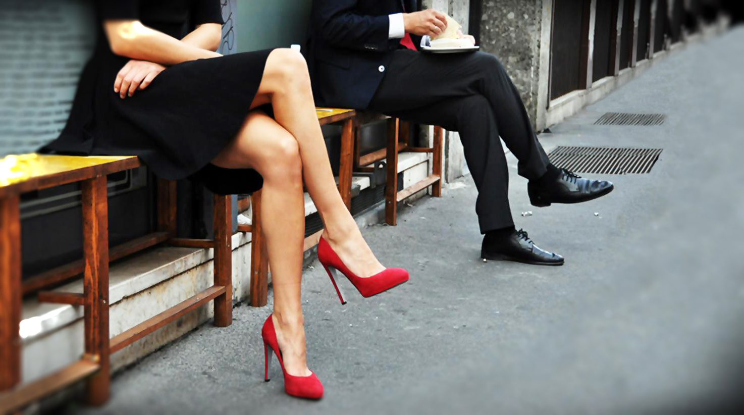
APPEALING

Slide 22

However,
INCONVENIENT

Slide 23

It HURTS So Bad

Slide 24








PROBLEMS
60 %
Unnecessary Use
During Commuting
53 %
Inconvenient
90 %
Foot Injury
Notes:
讓Joyce總結問題

Slide 25
1
PART ONE
TARGET CUSTOMER
Identify Our Target Customers Segments
and Their Key Requirements

Slide 26















Questionnaire
Data collected from people
88%
Where do women wear high heels more frequently?
60%
20%
15%
8%
Notes:
什麼場合 長條凸顯是面試及工作比例高

Slide 27




TARGET CUSTOMER
We design product for these people
Convenient
High Practicability
Aesthetic
Notes:
Comfortable
Aesthetic

Slide 28
2
PART TWO
EXISTING PRODUCTS & CORE CONCEPT
Analyze the Advantages and Disadvantages of Existing Products, then Identify the Market Position and Core Concepts of Our Products.

Slide 29

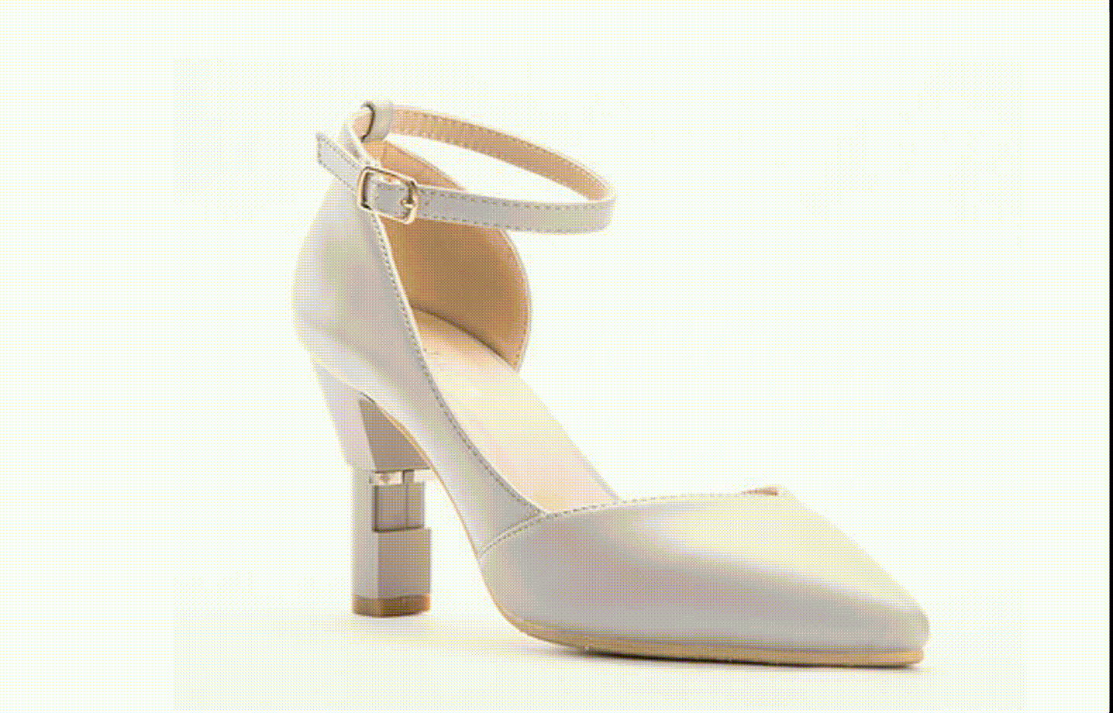
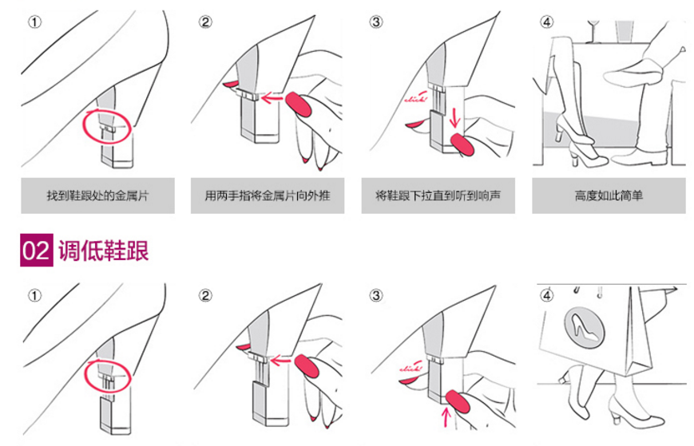
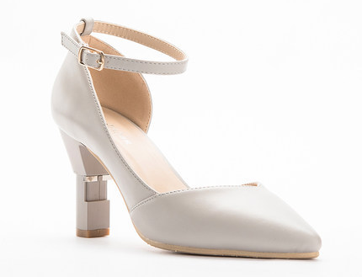
EXISTING PRODUCTS
Evaluate them with 4 criterion
Convenient
Medium (70%)
Practicability
Medium (60%)
Aesthetic
Medium (50%)
1 Shu Tiao
Price
Low (25USD)
Shu Tiao Adjustable High Heels
PU Material
Wear-resistant Rubber Sole
4D Insole Design
Notes:
針對剛剛提到的三項客戶需求+價格來評估現有產品
Shu Tiao adjustable high heels淑窕可調節高跟鞋 XD 如果其他特點想講 請自行增加
(特色不一定要一一介紹，覺得只要稍微形容產品特點，然後評估四項指標即可)
PU材質、耐磨橡膠鞋底

Slide 30
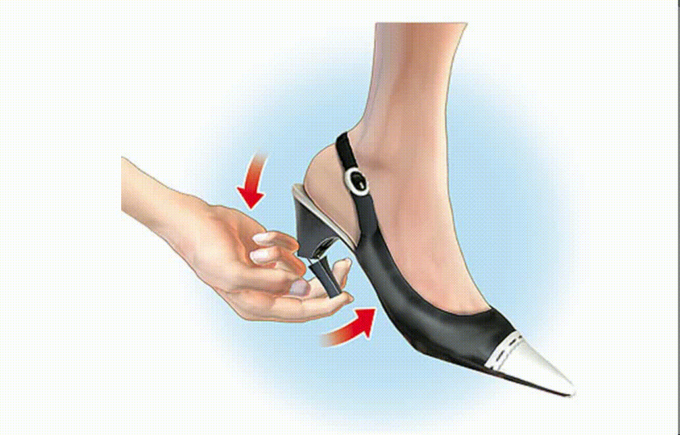
EXISTING PRODUCTS
Evaluate them with 4 criterion
Convenient
High (80%)
Practicability
Medium (70%)
Aesthetic
Low (20%)
2 CAMiLEON
Price
High (300USD)
CAMiLEON Heels
8.25 cm High Heel Turn into 3.8 cm Low Heels
Steel Core Heel
Notes:
Steel core heel 鋼芯鞋跟 *要貼圖

Slide 31
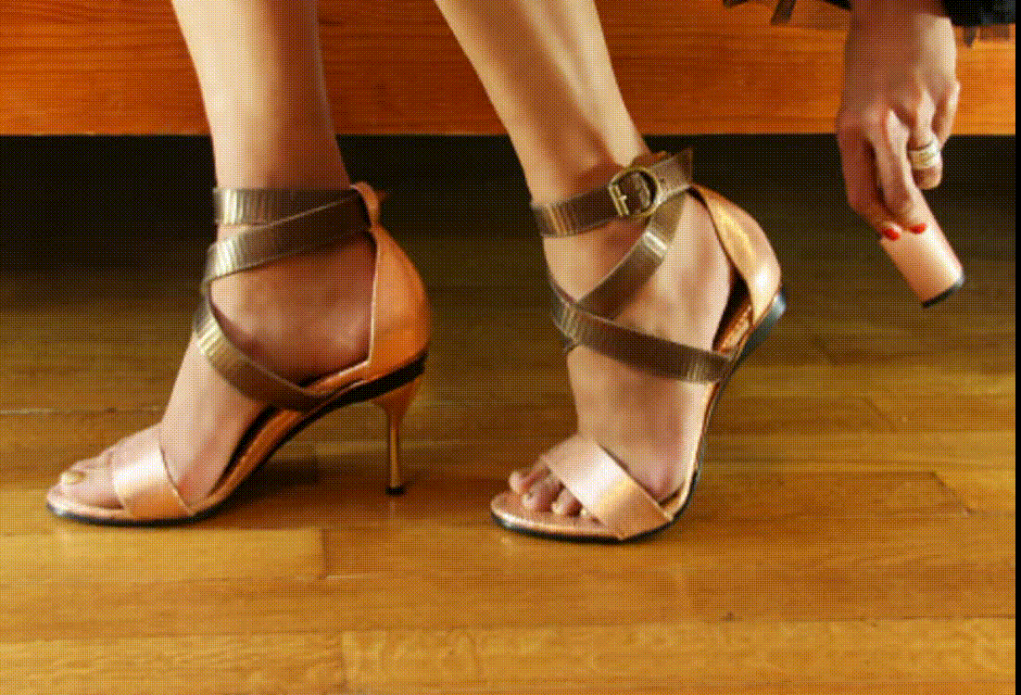
EXISTING PRODUCTS
Evaluate them with 4 criterion
Convenient
Low (15%)
Practicability
Medium (50%)
Aesthetic
High (90%)
3 TANYA HEATH
Price
High (309USD)
TANYA HEATH
Modern and Feature On-trend Colors
Heels are Chosen Separately
Click the Heels On and Off
Notes:
*按鈕在鞋內，要脫下鞋子才能按 *約台幣四千塊 (鞋跟單賣約1000 )
儘管外觀美麗，但就算花了好多錢換再多跟，可能對男生而言—你還是穿同一雙鞋子！而且還得帶著跟跑來跑去！

Slide 32


CORE CONCEPT
Our design concept
Multi-height Heels
Without Carrying any Stuff
Attractive
Appearance

Slide 33

MARKET POSITION
Compared to competitors
Aesthetic
We are here
Foot Healer
TANYA EATH
Shu Tiao
Convenient & Practical
CAMiLEON Heels

Slide 34
3
PART THREE
SOLUTIONS & PRODUCT DESIGN
We figure out some solution to solve current problems, and then have a demo video to show the simulation.

Slide 35

SOLUTIONS & PRODUCT DESIGN
Key features we use to solve problems
Our Solutions
All-in-one Retouch
Suitable Insole
Smooth juncture
Adjustable range
from 4-7 cm
Notes:
延伸曲度，美觀upup

Slide 36

Questionnaire
Data collected from people
Would You
Buy our product?
How much would you
Pay for our product?
26%
NT$1000-1500
2.8%
88.7%
NT$2500-3000
6.6%
Yes
NT$2500-3000
39.2%
25.4%
NT$1500-2000
NT$2000-2500
Notes:
多少人想買 花多少錢買

Slide 37




CONCERN
Problems we try to revise
SOLUTIONS
Calculations
Stability
Concern
Materials
Experiment

Slide 38
4
PART FOUR
FUTURE WORKS
To achieve our goals,
we have plans for the future.

Slide 39




FUTURE WORKS
Where there is a wheel, there is a way.
Feb. 2017
Jan. 2017
Brainstorming
Design
Implementation
Test
Gather our ideas together.
Try to give some solutions.
Use some structure that is correspond to our concept.
Do it by ourselves. Make the product come true.
Test its stability and feasibility.

Slide 40
Q & A
Thanks For Your Listening

